Slide 1
CHÀO MỪNG CẢ LỚP TỚI BUỔI HỌC HÔM NAY!

Slide 2
10 cộng mấy bằng 14?
Đố bạn
10 + 4 = 14
Mấy cộng 4 bằng 14?
10 + 4 = 14

Slide 3
BÀI 3: TÌM THÀNH PHẦN TRONG
PHÉP CỘNG, PHÉP TRỪ
Tiết 1: Tìm số hạng trong một tổng

Slide 4
KHÁM PHÁ
Một túi có 14 quả táo gồm táo xanh và táo đỏ, trong đó có 10 quả táo xanh. Hỏi có bao nhiêu quả táo đỏ?
14
Bài toán cho biết điều gì?
Yêu cầu điều gì?
Táo đỏ
10
?

Slide 5
14
Táo đỏ
10
?
Số táo đỏ bằng tổng số táo trừ đi số táo xanh.
Số táo đỏ:
14 - 10 = 4 (quả)

Slide 6
?
10 + = 14
Số hạng
Số hạng
Tổng
Trong phép cộng trên, 10 được gọi là gì?
“?” được gọi là gì? 14 được gọi là gì?

Slide 7
Muốn tìm số hạng chưa biết, ta làm như thế nào?
Muốn tìm một số hạng, ta lấy tổng trừ đi số hạng kia.
Ví dụ
Tìm số hạng chưa biết: ? + 30 = 70.
70 - 30 = 40

Slide 8
LUYỆN TẬP
Nhiệm vụ 1: Hoạt động cặp đôi để hoàn thành BT1
BT1
Tìm số hạng (theo mẫu).
?
+ 20 = 35
+ 15 = 25
14 + = 28
15
35 - 20 = 15
Mẫu:
?
+ 10 = 26
?
25 - 15 = 10
10
26 - 10 = 16
?
14
28 - 14 = 14

Slide 9
Nhiệm vụ 2: Hoàn thành BT2
BT2
Điền số thích hợp vào ?
Số hạng | 18 | ? | 21 | ? | 60
Số hạng | 12 | 16 | ? | 18 | ?
Tổng | 30 | 38 | 54 | 40 | 170
22
22
33
110

Slide 10
Nhiệm vụ 3: Hoàn thành BT3
Hai bến có tất cả 65 thuyền để chở khách đi tham quan, trong đó bến thứ nhất có 40 thuyền. Hỏi bến thứ hai có bao nhiêu thuyền?
BT3
Giải
Số thuyền ở bến thứ hai là:
65 – 40 = 25 (thuyền)
Đáp số: 25 thuyền.

Slide 11
HƯỚNG DẪN VỀ NHÀ
01
03
02
Học thuộc quy tắc tìm số hạng chưa biết trong phép cộng
Đọc và xem trước các bài tập Tiết 2 – Tìm số bị trừ, số trừ.
Làm các bài tập trong SBT

Slide 12
BÀI 3: TÌM THÀNH PHẦN TRONG
PHÉP CỘNG, PHÉP TRỪ
Tiết 2: Tìm số trừ, số bị trừ

Slide 13
Ai nhớ bài lâu hơn?
Em hãy nêu lại cách tìm số hạng chưa biết trong phép cộng.

Slide 14
KHÁM PHÁ
a) Tìm số bị trừ
Việt có một số viên bi. Việt đã cho bạn 5 viên, còn lại 3 viên bi. Hỏi lúc đầu Việt có bao nhiêu viên bi?
Số bi có:
?
Đã cho
Còn lại
5
3

Slide 15
Giải
Số bi ban đầu Việt có bằng tổng số bi còn lại và số bi đã cho.
Số bi Việt có là: 3 + 5 = 8 (viên)
Số bi có:
?
Đã cho
Còn lại
5
3

Slide 16
?
- 5 = 3
Số bị trừ
Số trừ
Hiệu
Trong phép trừ trên, “?” được gọi là gì? 5 được gọi là gì? 3 được gọi là gì?

Slide 17
Vậy muốn tìm số bị trừ, ta làm như thế nào?
Muốn tìm số bị trừ, ta lấy hiệu cộng với số trừ
Ví dụ: Tìm số bị trừ chưa biết: ? - 14 = 28.
28 + 14 = 42

Slide 18
b) Tìm số trừ
Nam có 8 viên bi, Nam cho bạn một số bi và còn lại 3 viên. Hỏi Nam đã cho bạn mấy viên bi?
8 - = 3
?
Số bị trừ
Số trừ
Hiệu
Nam đã cho bạn số viên bi là: 8 - 3 = 5 (viên)

Slide 19
Vậy muốn tìm số trừ, ta làm như thế nào?
Muốn tìm số trừ, ta lấy số bị trừ trừ đi hiệu.
Ví dụ
Tìm số thích hợp điền vào ?
36 - ? = 19
Trong phép tính, ? được gọi là gì?
Muốn tìm số trừ ? ta làm thế nào?
Số trừ
36 - 19 = 7

Slide 20
LUYỆN TẬP
BT1
a) Tìm số bị trừ (theo mẫu).
?
20 = 40
12 = 25
18 = 42
Mẫu:
60
40 + 20 = 60
- 10 = 30
30 + 10 = 40
?
?
25 + 12 = 37
37
?
42 + 18 = 60
60

Slide 21
b) Tìm số trừ (theo mẫu).
50 - = 10
35 - = 15
51 - = 18
Mẫu:
?
40
50 - 10 = 40
30 - = 20
30 - 20 = 10
?
?
35 - 15 = 20
20
?
51 - 18 = 33
33

Slide 22
BT2
Điền số thích hợp vào ?
Số bị trừ | 70 | ? | 34 | ? | 64
Số trừ | 20 | 14 | ? | 26 | ?
Hiệu | 50 | 25 | 12 | 18 | 37
39
44
22
27

Slide 23
VẬN DỤNG
BT1
Chọn câu trả lời đúng
a) Biết số trừ là 36, hiệu là 25, số bị trừ là:
A. 51
B. 11
C. 61

Slide 24
VẬN DỤNG
BT1
Chọn câu trả lời đúng
a) Biết số bị trừ là 52, hiệu là 28, số trừ là:
A. 80
B. 34
C. 24

Slide 25
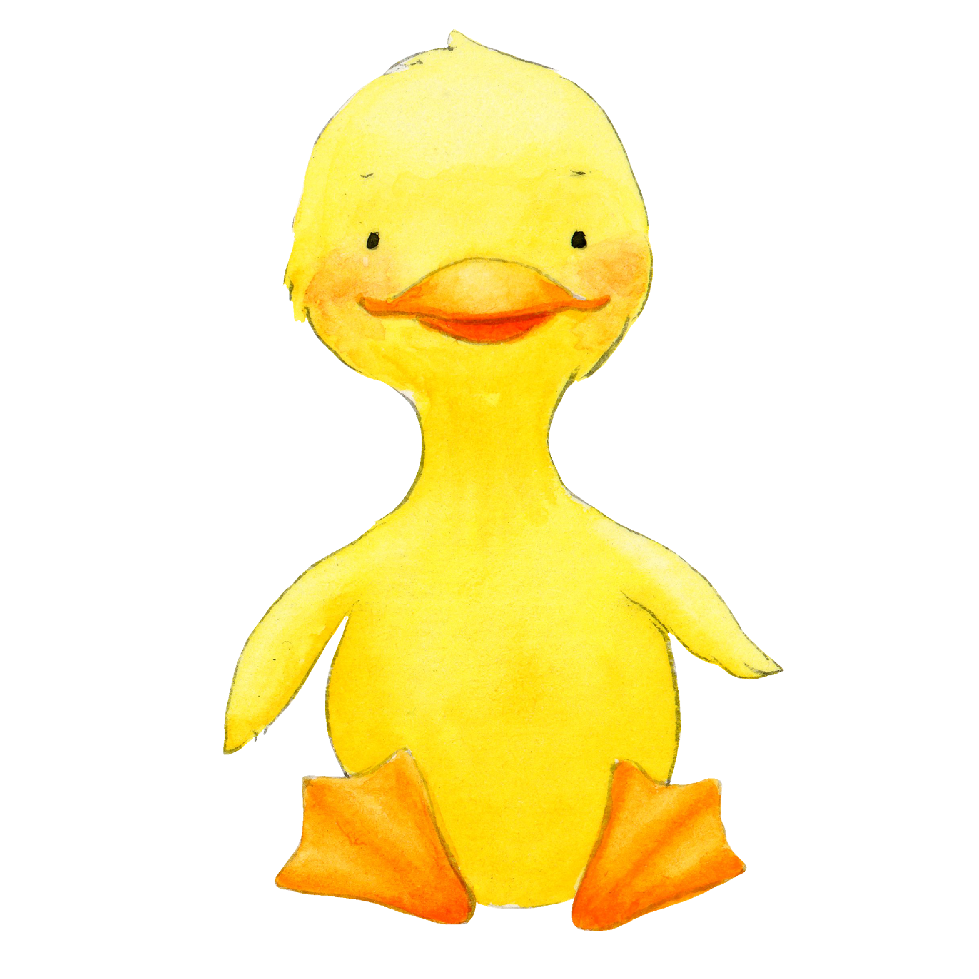
Lúc đầu có 64 con vịt ở trên bờ. Lúc sau có một số con vịt xuống ao bơi lội, số vịt còn lại ở trên bờ là 24 con. Hỏi có bao nhiêu con vịt xuống ao?
BT2
Tóm tắt bài toán:
Giải:
Trên bờ: 64 con vịt.
Số vịt còn lại trên bờ: 24 con.
Số vịt xuống ao bơi: ... con?
Số con vịt xuống ao là:
64 - 24 = 40 (con vịt)
Đáp số: 40 con vịt

Slide 26
HƯỚNG DẪN VỀ NHÀ
Ôn lại quy tắc tìm số hạng chưa biết, quy tắc tìm số bị trừ, số trừ.
1
2
Hoàn thành các bài tập trong SBT.
Đọc và xem trước các bài tập Bài 4: Ôn tập bảng nhân 2; 5, bảng chia 2; 5.
3

Slide 27
HẸN GẶP LẠI CÁC EM TRONG TIẾT HỌC SAU!

